Slide 1

第一节 假设检验
一、假设检验的基本原理
二、假设检验的相关概念
三、假设检验的一般步骤
四、典型例题
五、小结

Slide 2

一、假设检验的基本原理
在总体的分布函数完全未知或只知其形式、但不知其参数的情况下, 为了推断总体的某些性质, 提出某些关于总体的假设.
例如, 提出总体服从泊松分布的假设;
假设检验就是根据样本对所提出的假设作出判断: 是接受, 还是拒绝.

Slide 3

假设检验问题是统计推断的另一类重要问题.
如何利用样本值对一个具体的假设进行检验?
通常借助于直观分析和理论分析相结合的做法,其基本原理就是人们在实际问题中经常采用的所谓实际推断原理:“一个小概率事件在一次试验中几乎是不可能发生的”.
下面结合实例来说明假设检验的基本思想.

Slide 4


实例 某车间用一台包装机包装葡萄糖, 包得的袋装糖重是一个随机变量, 它服从正态分布.当机器正常时, 其均值为0.5千克, 标准差为0.015千克.某日开工后为检验包装机是否正常, 随机地抽取它所包装的糖9袋, 称得净重为(千克):
0.497 0.506 0.518 0.524 0.498 0.511 0.520 0.515 0.512, 问机器是否正常?
分析:

Slide 5





由长期实践可知, 标准差较稳定,
问题: 根据样本值判断
提出两个对立假设
再利用已知样本作出判断是接受假设 H₀ ( 拒绝假设 H₁ ) , 还是拒绝假设 H₀ (接受假设 H₁ ).
如果作出的判断是接受 H₀,
即认为机器工作是正常的, 否则, 认为是不正常的.

Slide 6

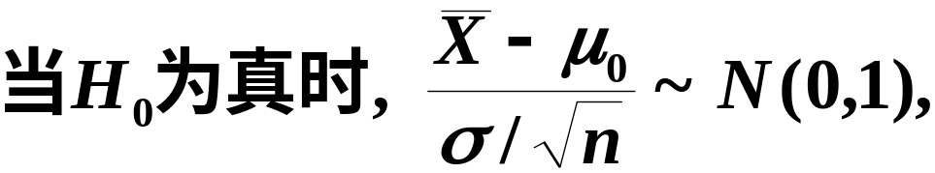

由于要检验的假设涉及总体均值, 故可借助于样本均值来判断.
于是可以选定一个适当的正数k,

Slide 7
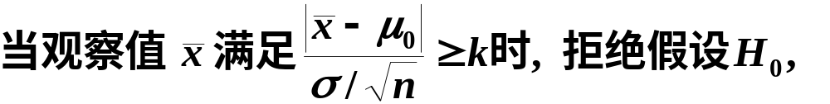
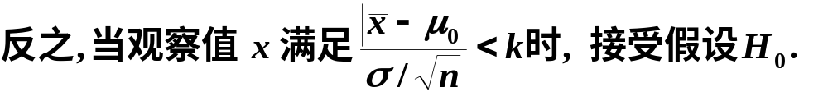
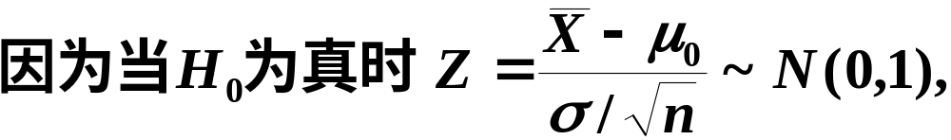

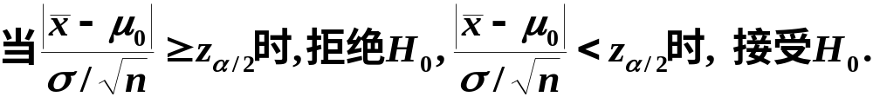
由标准正态分布分位点的定义得

Slide 8




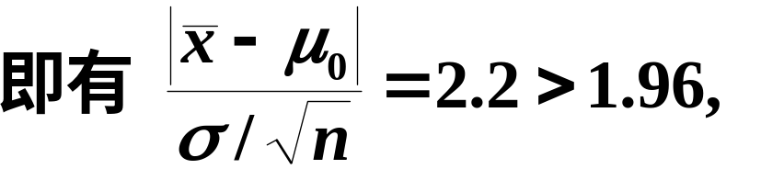

假设检验过程如下:
于是拒绝假设H₀, 认为包装机工作不正常.

Slide 9
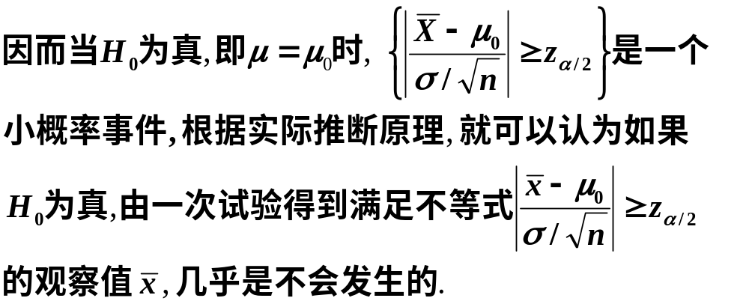
以上所采取的检验法是符合实际推断原理的.

Slide 10
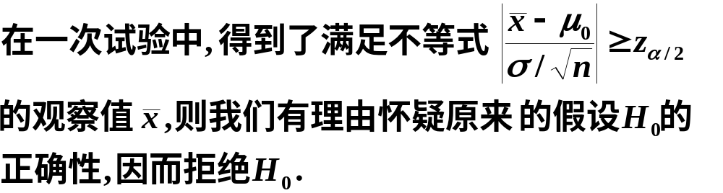
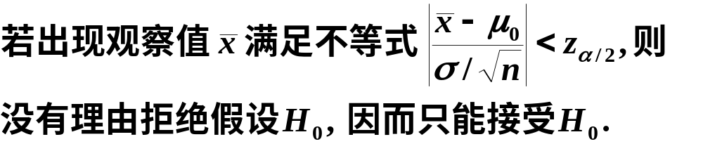

Slide 11

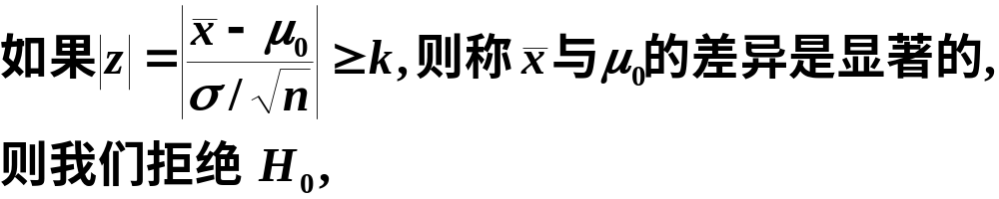
二、假设检验的相关概念
1. 显著性水平

Slide 12




Slide 13


2. 检验统计量
3. 原假设与备择假设
假设检验问题通常叙述为:

Slide 14


4. 拒绝域与临界点
当检验统计量取某个区域C中的值时, 我们拒绝原假设H₀, 则称区域C为拒绝域, 拒绝域的边界点称为临界点.
如在前面实例中,

Slide 15

5. 两类错误及记号
假设检验的依据是: 小概率事件在一次试验中很难发生, 但很难发生不等于不发生, 因而假设检验所作出的结论有可能是错误的. 这种错误有两类:
(1) 当原假设H₀为真, 观察值却落入拒绝域, 而作出了拒绝H₀的判断, 称做第一类错误, 又叫弃真错误, 这类错误是“以真为假”. 犯第一类错误的概率是显著性水平

Slide 16
(2) 当原假设 H₀ 不真, 而观察值却落入接受域, 而作出了接受 H₀ 的判断, 称做第二类错误, 又叫取伪错误, 这类错误是“以假为真”.
犯第二类错误的概率记为
当样本容量 n 一定时, 若减少犯第一类错误的概率, 则犯第二类错误的概率往往增大.
若要使犯两类错误的概率都减小, 除非增加样本容量.

Slide 17

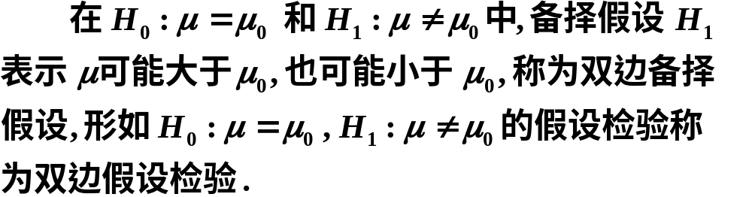
6. 显著性检验
只对犯第一类错误的概率加以控制, 而不考虑犯第二类错误的概率的检验, 称为显著性检验.
7. 双边备择假设与双边假设检验

Slide 18



8. 右边检验与左边检验
右边检验与左边检验统称为单边检验.

Slide 19
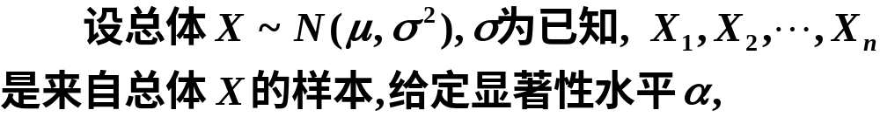
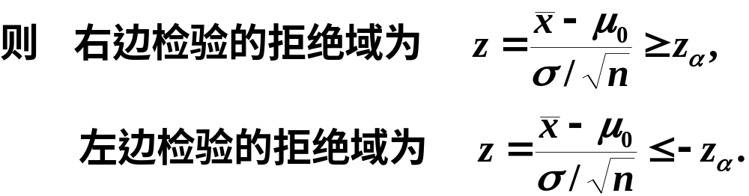

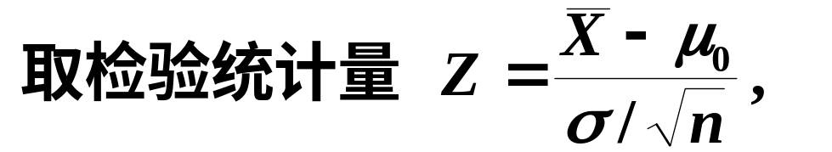
9. 单边检验的拒绝域
证明 (1)右边检验

Slide 20

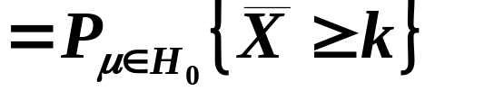
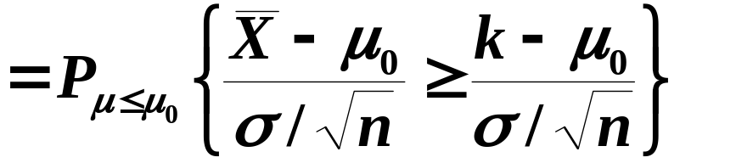


Slide 21
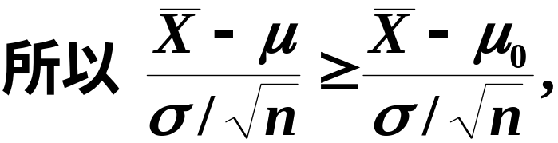

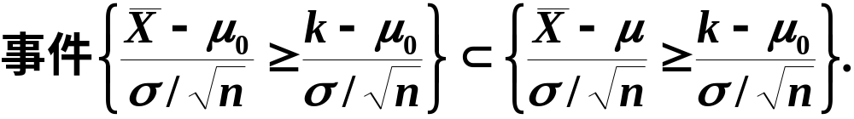
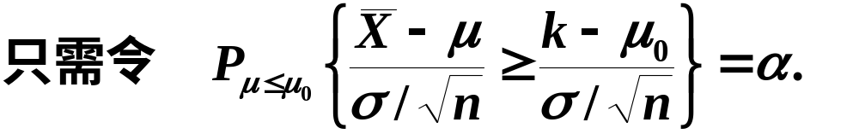
上式不等号成立的原因:

Slide 22
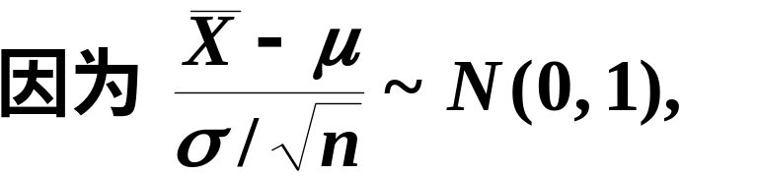
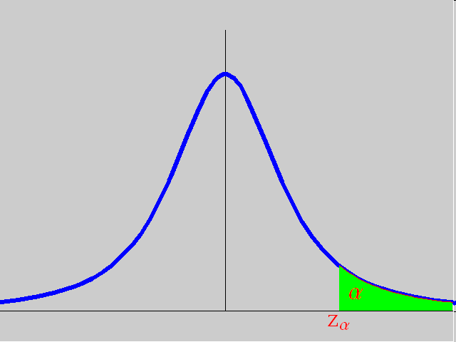
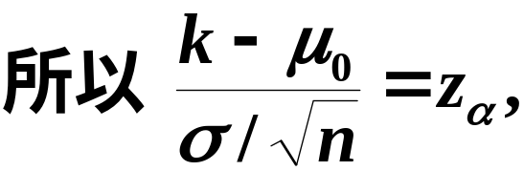
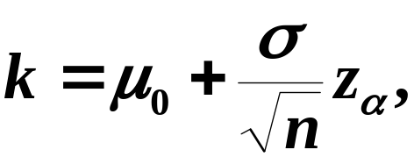
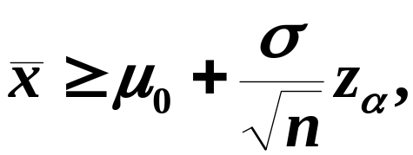

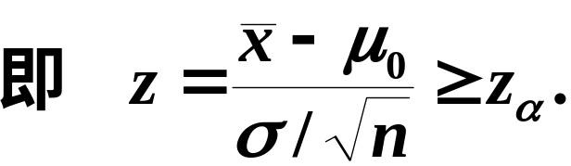

Slide 23


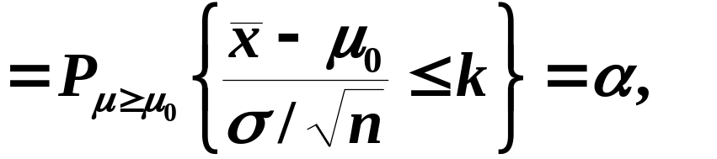


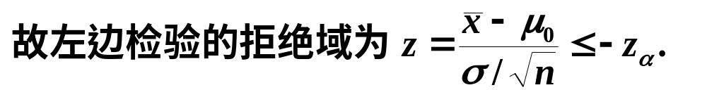
证明 (2)左边检验

Slide 24
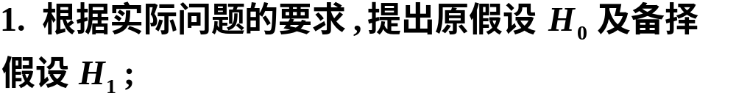
三、假设检验的一般步骤
3. 确定检验统计量以及拒绝域形式;

Slide 25
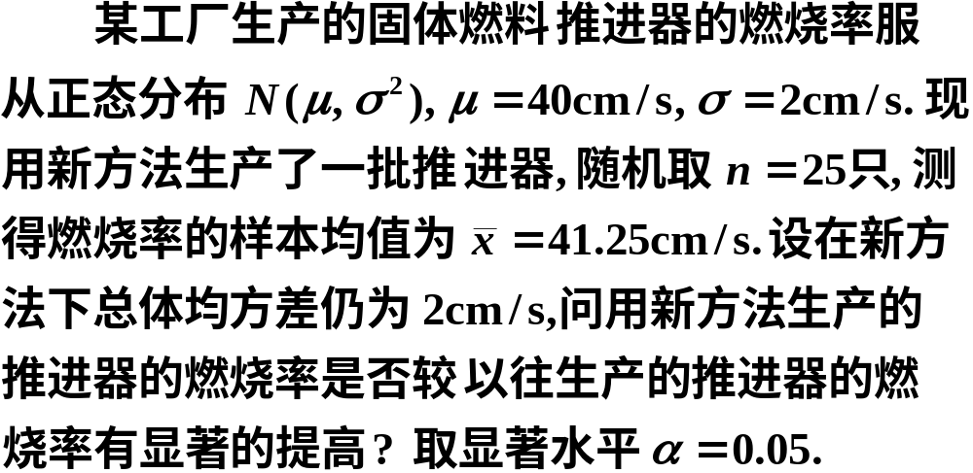
四、典型例题
例1

Slide 26
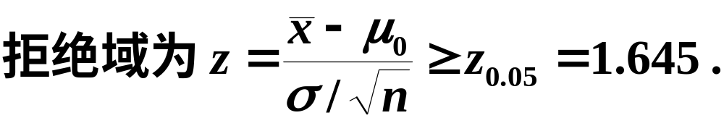
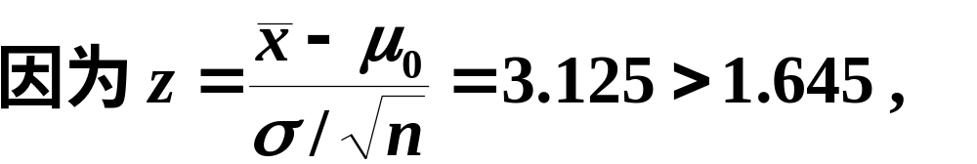

解
根据题意需要检验假设
这是右边检验问题,
即认为这批推进器的燃烧率较以往有显著提高.

Slide 27
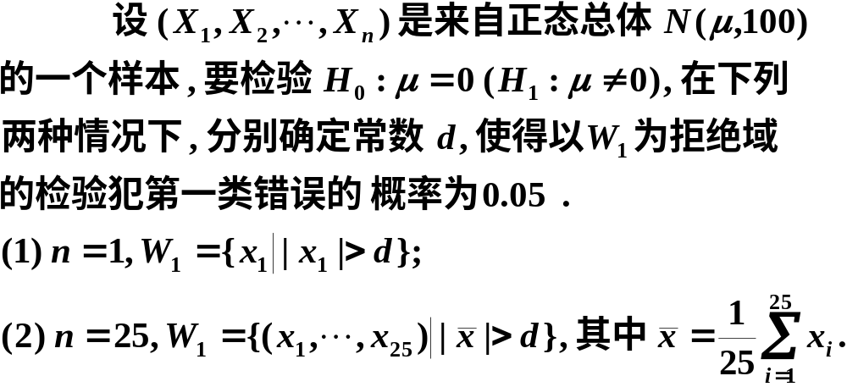
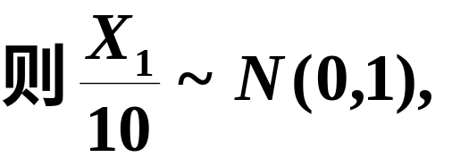

例2
解

Slide 28

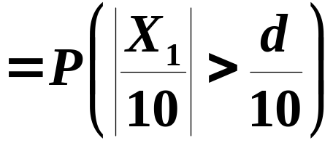
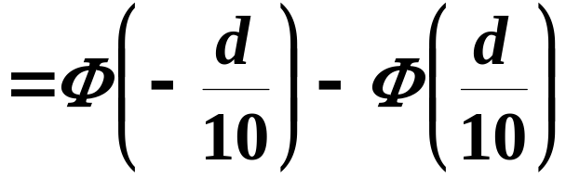
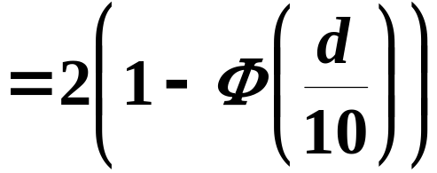

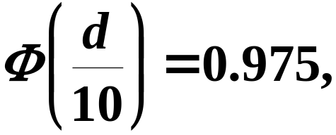
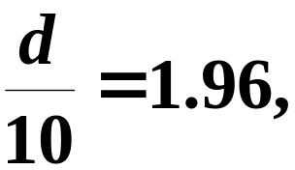


Slide 29
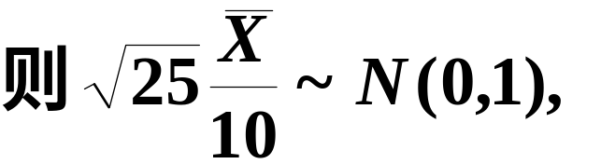

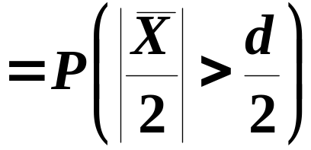
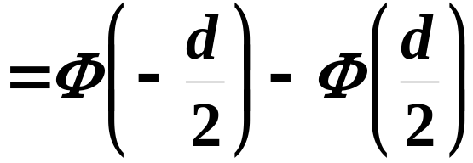
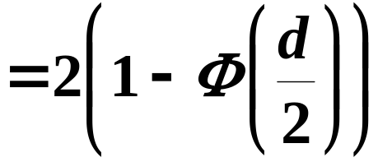
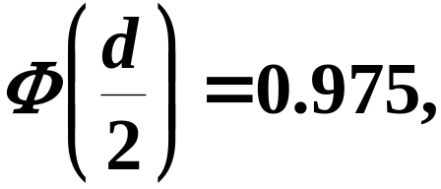
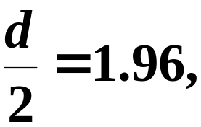


Slide 30
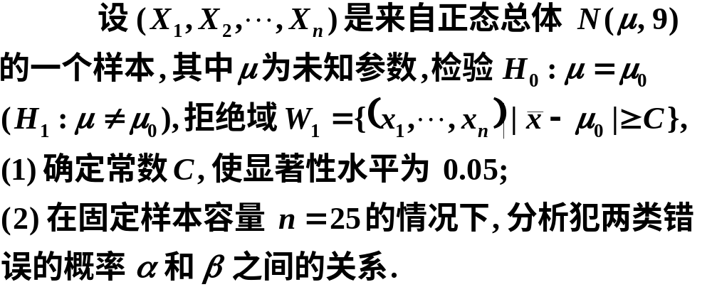
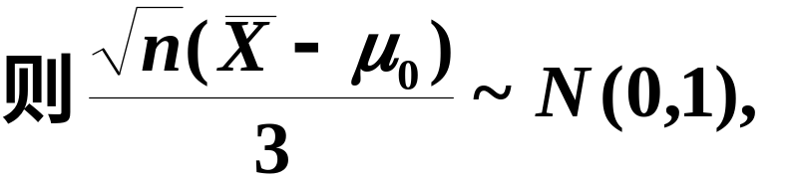

例3
解

Slide 31
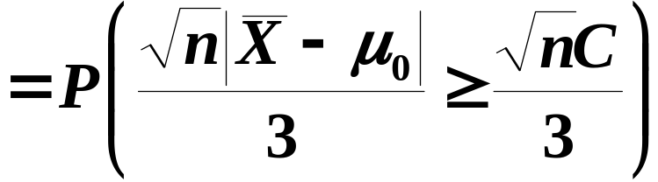
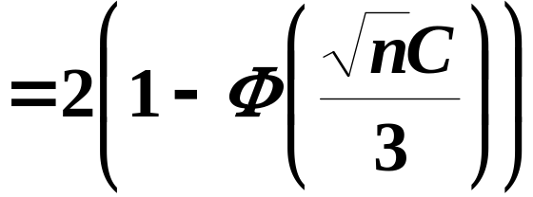
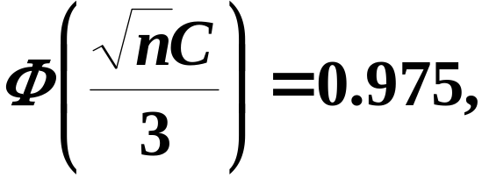
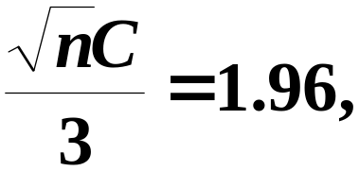




Slide 32








Slide 33
五、小结
假设检验的基本原理、相关概念和一般步骤.
假设检验的两类错误
真实情况 (未知) | 所 作 决 策
 | 接受 H₀ | 拒绝 H₀
H₀ 为真 | 正确 | 犯第I类错误
H₀ 不真 | 犯第II类错误 | 正确

